Slide 1
Ölçümlerin Güvenirliği ve Standart Hatası
Ünite : 4
Prof.Dr.Mevlüt KAYA

Slide 2
Ölçümlerin Güvenirliği ve Standart Hatası
Ölçümlerin Güvenirliği
Ölçmede Hata Türleri
Güvenirlik Kestirme Yöntemleri
Ölçmenin Standart Hatası
Gerçek Puan İçin Güven Aralığının Bulunması
Güvenirliğe Etki Eden Faktörler

Slide 3
İyi Bir Ölçme Aracının Özellikleri
Ölçme Araçlarında Bulunması Gereken Nitelikler
Güvenirlik
Geçerlik
Kullanışlılık

Slide 4
ÖLÇÜMLERİN (PUANLARIN) GÜVENİRLİĞİ
Puanların güvenirliğinin yüksek olması puanlardaki tesadüfi hataların az olmasıyla mümkündür.
Puanlara hataların karışması güvenirliği düşürür.
Güvenirlik, neyi ölçüyorsak, ölçtüğümüz niteliği hatasız veya doğru ölçebilme derecemizi belirtir.
Güvenirlik puanların hatalardan arınıklık derecesidir.
Kısaca güvenirlik, puanların hatasızlık derecesidir.

Slide 5
Güvenirliğin Anlamları
Hassasiyet (duyarlılık)
Ölçme aracındaki birimler ne kadar küçük olursa duyarlık o kadar yüksek olur.
100 soruluk test 10 soruluk testten daha hassastır.
Kararlılık
Bir nitelik farklı zamanlarda tekrar tekrar ölçüldüğünde, birbirine yakın sonuçlar veriyorsa yapılan ölçme kararlıdır.
Tutarlık
Bir ölçme aracı ile ardı ardına yapılan iki uygulamadan elde edilen ölçümlerin uyumlu olmasıdır.
İç tutarlık
Test maddelerinin aynı niteliği ölçmesidir. Testteki maddelerin aynı özelliği ölçmede tutarlı ve uyumlu olmasıdır.

Slide 6
Klasik test teorisinde güvenirlik
Ölçme sonuçlarında, sabit veya sistematik hatanın yapılmadığı varsayılırsa; ölçümler (puanlar) ölçülen değişkene ait gerçek puanla tesadüfi hata puanının toplamından ibarettir.
Bu durum aşağıdaki eşitlikte görülmektedir.
X = T +- E
Gözlenen puan (X) = Gerçek puan (T) + - Tesadüfi hata puanı (E)

Slide 7
Gerçek Puan
Ölçmede amaç, ölçülen niteliğin gerçek değerini ortaya çıkartmaktır. Ancak, çeşitli faktörlere bağlı olarak ölçmeye hata karışır. Bu nedenle gerçek değer, gözlenen değere dayalı olarak tahmin edilmeye çalışılır.
Klasik Test Teorisi (KTT), gerçek puanın tahmininde kullanılan teorilerden biridir. KTT’de gözlenen puan şu denklem ile açıklanır.
X = T + - E
Hata
Gözlenen Puan
Gerçek Puan

Slide 8
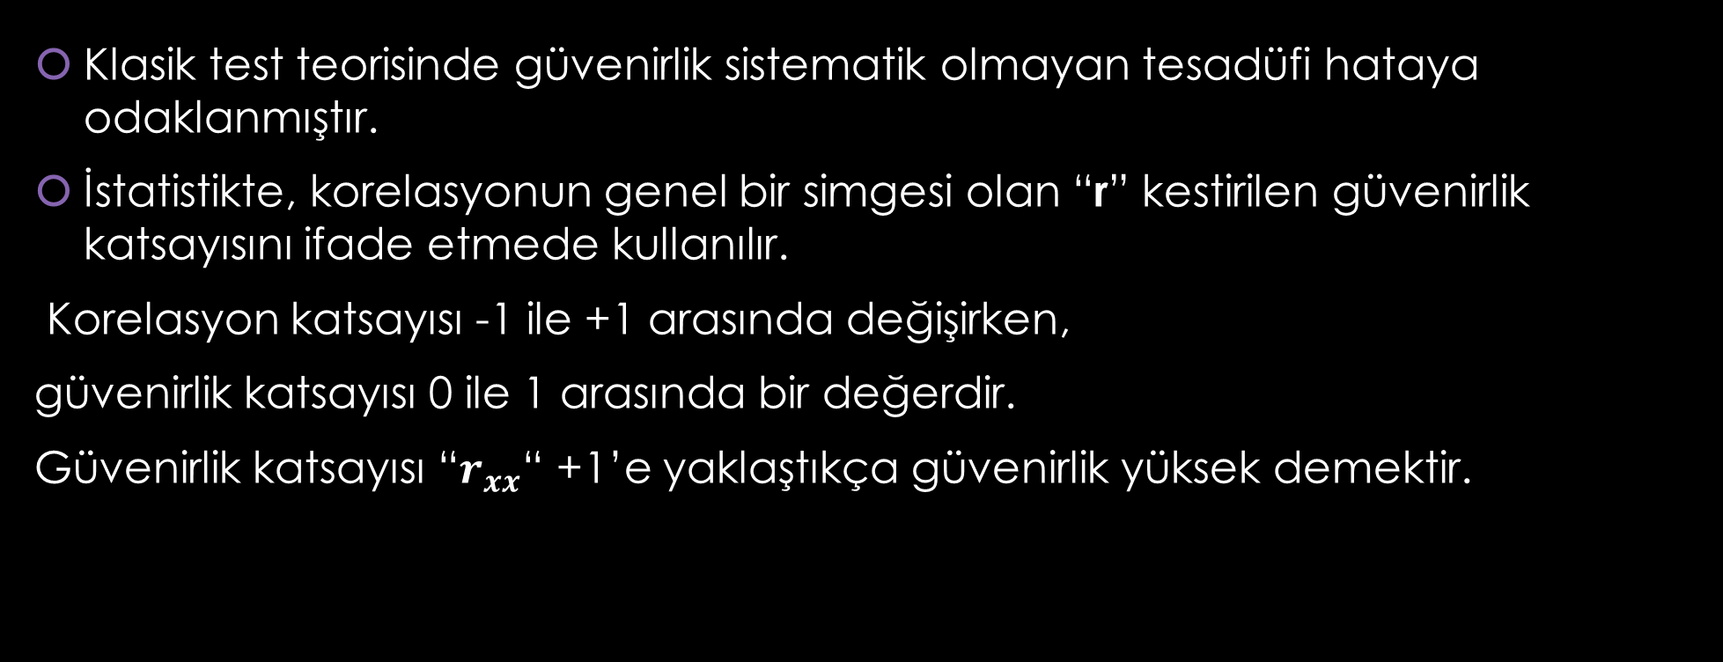
Klasik test teorisinde güvenirlik
Klasik test teorisinde güvenirlik sistematik olmayan tesadüfi hataya odaklanmıştır.
İstatistikte, korelasyonun genel bir simgesi olan “r” kestirilen güvenirlik katsayısını ifade etmede kullanılır.
Korelasyon katsayısı -1 ile +1 arasında değişirken,
güvenirlik katsayısı 0 ile 1 arasında bir değerdir.
Güvenirlik katsayısı “$r_{xx}$“ +1’e yaklaştıkça güvenirlik yüksek demektir.

Slide 9
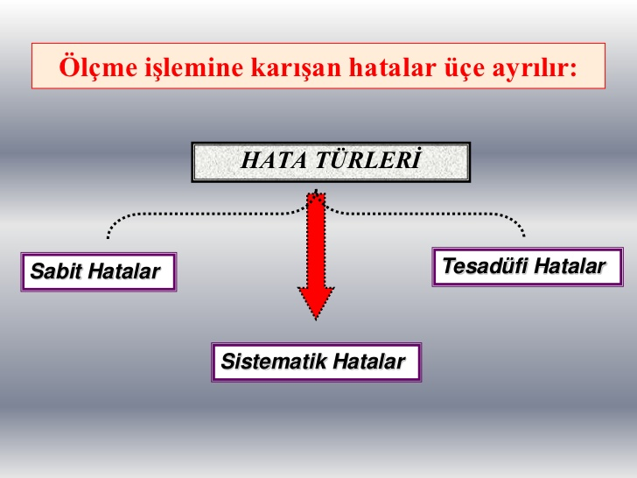

Slide 10
Ölçmede hata türleri
Sabit Hata
Tüm ölçümlerde hata miktarının aynı olması. Öğretmenin hata ile herkese 5 puan fazla vermesi gibi. Sabit hata ölçümler arasındaki sıralamayı değiştirmez.
Sistematik (Yanlı) Hata
Sistematik hata herkes için aynı olmayıp farklılık göstermektedir. Öğretmenin yazılı sınavda yazı güzelliği, okunaklılığı ve akıcılığı oranında bazı öğrencilere az bazılarına fazla puan vermesi gibi. Sistematik hatada yanlılık vardır.
Tesadüfi (Random) Hata
Ölçme sonuçlarına rastgele karışan hatadır. Hata pozitif ya da negatif yönde olabilir. Bir sistematiği yoktur. Hatanın yönü ve kaynağı bilinemez. Aynı değişkene ait ölçüm sayısı arttıkça hata puanı ortalaması sıfıra yaklaşır.

Slide 11
Sabit Hata
Ölçmeden ölçmeye ve ölçmeciden ölçmeciye miktarı değişmeyen, bütün ölçme sonuçlarına aynı miktarda karışan hatalara
“sabit hatalar” denir.
Her öğrencinin puanından 10 puan düşürmek.
Yapılan sınavda, dördüncü sorunun okunamaması nedeniyle hiçbir öğrenci tarafından cevaplandırılamaması.

Slide 12
Sistematik Hata
Ölçülen özelliğin miktarı değiştikçe hata miktarının da değişmesi sonucu oluşan hataya “sistematik hata” denir.
Sınav sonuçlarının düşük olması üzerine öğretmenin her öğrencinin sınav sonuçlarına %10 puan eklemesi
Öğretmenin yaptığı sınavı değerlendirirken yazısı güzel olan öğrencilere fazladan puan vermesi

Slide 13
Tesadüfi Hata
Ölçme sonuçlarına tesadüfen karışan; yönü miktarı ve nedeni bir başka deyişle kaynağı belli olmayan hatalar “tesadüfi hata” denir.
Tesadüfi hata, hem arttırıcı hem de azaltıcı yönde karışabilmektedir.
Tesadüfi hataların miktarı ve yönü bilinmez.
Bu nedenle kontrol edilemezler ve öncelikle güvenirliğe etki ederler.

Slide 14
Tesadüfi Hataya Örnekler:
Dikkatsizliği nedeniyle öğretmenin yaptığı sınavı puanlarken olması gerekenden farklı puanlar vermesi
Öğretmenin sınavlara verdiği puanları not defterine işlerken farkında olmadan yanlış yazması
Sınav günü öğrencinin hasta ya da çok kaygılı olması nedeniyle bildiği soruları cevaplayamaması
Öğrencilerin sınavda kopya çekmesi

Slide 15
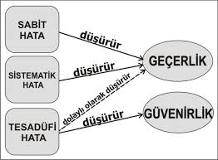

Slide 16
Ölçmede Hata Kaynakları
Ölçme Yapan Kişi
Ölçme Ortamı
Ölçülen Birey
Ölçme Aracı
HATA KAYNAKLARI
ÖĞRETMEN
TESTLER
ÖĞRENCİLER
SINAV SALONU

Slide 17
Doğru değerlendirmeler yapmak
Eğitimde yapılan ölçmelerin sonuçları ölçütle karşılaştırılarak değerlendirmeler yapılmakta bu değerlendirmeler ile de bireyler hakkında karar verilmektedir. Doğru kararlar verebilmek için ölçme sonuçlarının bir dereceye kadar hatalardan arınık olması gerekmektedir.
Sabit ve sistematik hatalar kaynağı bilindiği ve büyük ölçüde farkında olarak yapıldığı için kontrol altına alınabilir.
Ancak tesadüfi hataların kaynağı bilinmediği için kontrol edilemez ve büyük oranda güvenirliği tehdit eden hatalar tesadüfi hatlardır.

Slide 18
Her ölçme sunucunda bir miktar hata vardır.
Hatasız ölçme yoktur.
Öğrenci başarılarını ölçen sınavlarda sabit, sistematik veya tesadüfi hatalardan herhangi biri ya da hepsi bulunabilir.
Eğitimdeki ölçmelerde, ölçülen değişkenin soyut olması gibi nedenlerden dolayı ölçümlerde her zaman bir hata olacağı kesindir.
Ölçmede bu hata miktarının tahmin edilmesi istenir.
Bu durumda güvenirlik kestirme ve yorumlama için iki istatistik kullanılır. Bunlar;
  Güvenirlik katsayısı
  Ölçmenin standart hatası

Slide 19
GÜVENİRLİK KESTİRME YÖNTEMLERİ
Ölçümlerimizin güvenirliğini somut olarak ortaya koymak ve sayısal bir değer olarak belirlemek amacıyla bazı güvenirlik kestirme yöntemleri geliştirilmiştir.
Bir ölçme aracının;
(a) uygulanış biçimine (tek veya çoklu uygulama)
(b) ölçme aracını puanlamada kullanılan yönteme (‘0-1’ veya dereceleme yöntemi vb)
(c) ölçülen değişkenin boyut sayısına (tek veya çok boyutlu gibi)
(d) uygulanan ölçme teorisine (klasik test teorisi, genellenebilirlik teorisi, madde tepki teorisi vb) göre kullanılan güvenirlik tahmin yöntemi değişmektedir.
Belli başlı güvenirlik tahmin yöntemleri kısaca aşağıda açıklanmaktadır.

Slide 20
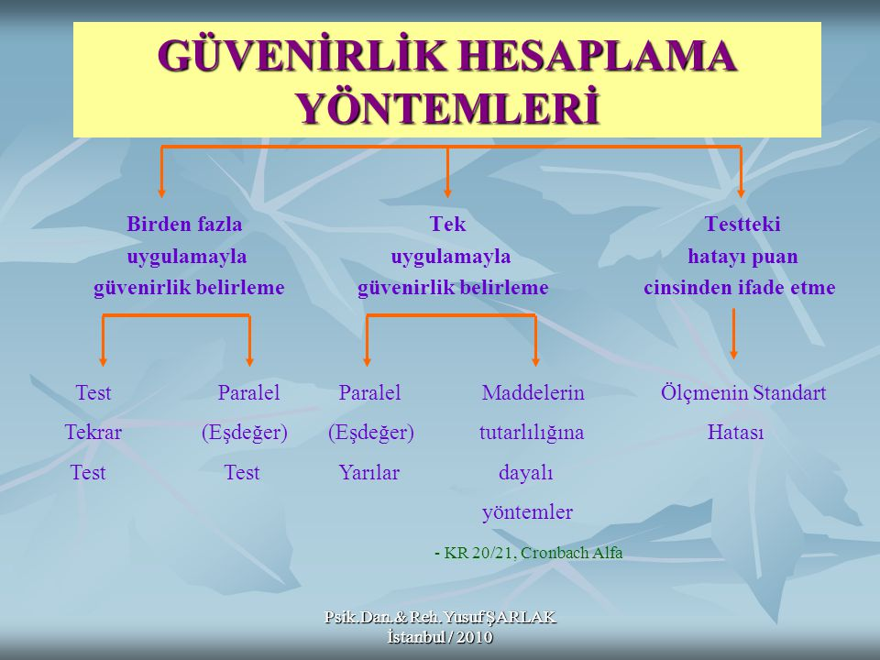
C.Alpha

Slide 21
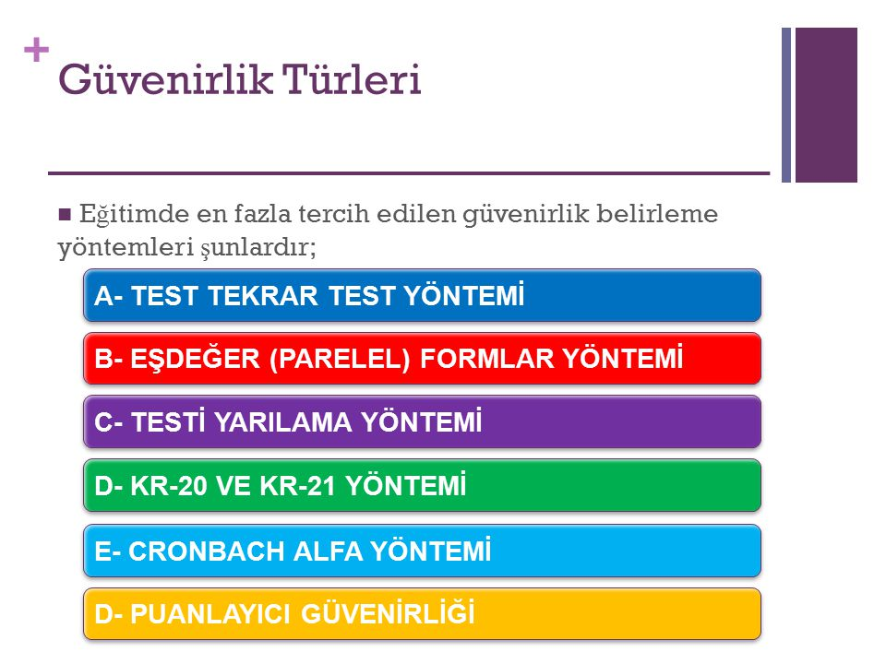
Tahmin Yöntemleri

Slide 22
A) TEST-TEKRAR TEST YÖNTEMİ İLE GÜVENİRLİĞİN KESTİRİLMESİ
Test tekrar-test yöntemi kararlılık anlamındaki güvenirlik katsayısının elde edilmesine yönelik bir yöntemdir.
Bu yöntemle aynı değişkenin birden çok ölçülmesi sonucu elde edilen ölçümler arasındaki benzerlik veya ilişkiyi belirleyerek ölçümlerin güvenirliği kestirilir.
Test tekrar-test yöntemleri, aynı örneklem üzerinden aynı konuda birden çok ölçümün yapılması sonucu elde edilen ölçümler arasındaki korelasyon katsayısının hesaplanmasıyla testin güvenirliğini kestiren yöntemlerdir.
Anlaşılacağı üzere test-tekrar test yöntemlerinde, en az iki kez aynı değişkenin ölçülmesi söz konusudur.
Test tekrar test yöntemi; tek form ve alternatif form yöntemi olarak iki şekilde uygulanabilir.

Slide 23
İki uygulamaya dayalı yöntemler
Test-Tekrar Test Yöntemi
TEST 1
Sorular:
……………
…………...
……………
.
.
.
20. ………….
TEST 1
Sorular:
…………….
…………….
………….…
.
.
.
20. …………..
Aynı test belli bir süre sonra aynı gruba tekrar uygulanır.
1. Uygulama
2. Uygulama

Slide 24
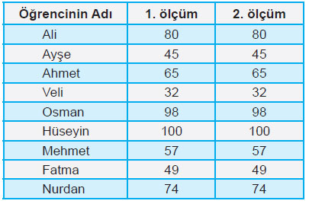
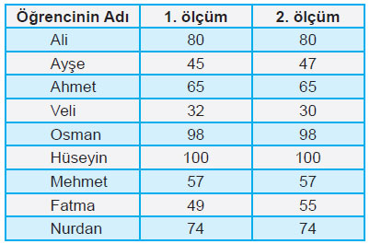
1 saat sonra
2 hafta sonra

Slide 25
1.TEK FORM YÖNTEMİ
Tek bir test formu belli bir zaman aralığıyla iki kez aynı öğrencilere uygulanır.
İki uygulama sonucu, elde edilen ölçümler arasındaki korelasyonun hesaplanmasıyla güvenirlik kestirilir.
Aynı grup üzerinden elde edilen bu ölçümler arasındaki uyum veya benzerliğin (istatiksel olarak) derecesini bize korelasyon tekniği verir.
TEK FORM YÖNTEMİYLE GÜVENİRLİK KESTİRME AŞAMALARI
1. Testin bir gruba uygulanması.
2. Belirli bir zaman geçtikten sonra, aynı testin aynı gruba tekrar uygulanması.
3. İki uygulamadan elde edilen ölçümler arasındaki korelasyon katsayısının hesaplanması.
4. Elde edilen korelasyon katsayısının yorumlanması. Sayısal Dosyalar\Test-Tekrar Test.xlsx

Slide 26
Test - tekrar test yöntemlerinden tek form yöntemiyle güvenirlik katsayısı kestirilirken (diğer bir ifadeyle aynı ölçme aracının iki kez uygulanmasından elde edilen ölçümler arasındaki korelasyonla güvenirlik katsayısını kestirilirken) sağlanması gereken iki temel koşul vardır.
Bunlar;
(a) İki uygulama arasında geçen süre içinde, öğrencilerin ölçülen değişkene ait gerçek puanlarında bir değişikliğin olmaması ve
(b) birinci uygulamanın, ikinci uygulamadan elde edilecek puanı etkilememesidir.

Slide 27
Tek form yöntemi, zaman içerisinde kolayca değişmeyen yapıdaki değişkenleri ölçmede, güvenirliği bulma için kullanımı uygun olan bir tekniktir.
Güvenirliğin düşük olmasına iki uygulama koşulandaki ölçme işlem ve ortamlarının farklılığı da neden olabilir.
Puanlama hatalarının olması, şans başarısı, öğrencilerin işaretleme hataları yapmaları vb. gibi durumlar hata kaynağı olabilir.
Aynı test formunun kullanılmasıyla, test -tekrar test yöntemiyle kestirilen bu güvenirlik katsayısına «kararlılık katsayısı» denir.

Slide 28
2. ALTERNATİF (EŞDEĞER, PARALEL) FORM YÖNTEMİ
Test- tekrar test yöntemlerinden alternatif form yönteminde de aynı değişken genelde iki kez ölçülür.
Her iki ölçmede elde edilen puanlar arasındaki korelasyonun hesaplanmasıyla ölçümlerin güvenirliği kestirilir.
Alternatif form yönteminin tek form yönteminden farkı; ikinci uygulamada aynı test yerine bu paralel testlerden biri uygulanır ve ikinci uygulamada da paralel testin diğeri uygulanır.

Slide 29
2. ALTERNATİF (EŞDEĞER, PARALEL) FORM YÖNTEMİ
Alternatif form yöntemiyle güvenirlik kestirme aşamaları
1. Test formlarından birinin bir gruba uygulanması.
2. Belirli bir zaman geçtikten sonra, aynı gruba diğer test formunun uygulanması.
3. İki uygulamadan elde edilen ölçümler arasındaki korelasyon katsayısının hesaplanması
4. Elde edilen korelasyon katsayısının yorumlanması
5.Alternetif form yöntemiyle elde edilen korelasyon katsayısına «kararlılık ve eşdeğerlik» güvenirlik katsayısı denir.Sayısal Dosyalar\Test-Tekrar Test.xlsx
..\2019 Güz E.Ölçme ve Değerlendirme\Din Eğitimi İLİTAM 2019 Bahar Vize-Final.xlsx

Slide 30
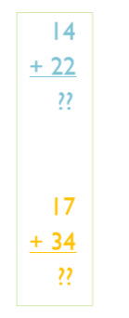
Paralel (Eşdeğer) Formlar Yöntemi
Paralel Test Nedir?
Testlerin paralel olması için, testler aynı özelliği ölçen eşit sayıda soruya sahip testler olmalı ve testi oluşturan soruların güçlük düzeylerinin, ayırıcılık düzeylerinin vb. aynı olması gerekir. Test ve madde istatistiklerinin paralel olması beklenmektedir.

Slide 31
Paralel (Eşdeğer) Formlar Yöntemi
TEST A
Sorular:
……………
…………...
……………
.
.
.
20. ………….
TEST B
Sorular:
…………….
…………….
………….…
.
.
.
20. …………..
Aynı davranışları ölçen fakat farklı sorulardan oluşan iki test
Notes:
Ölçüt dayanaklı geçerlik – kapsam geçerliğinin istatistiksel kanıtı vs ile karıştırılmamalıdır!!

Slide 32
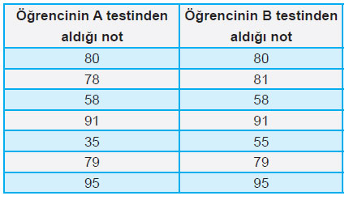

Olası HATA Kaynakları

Slide 33
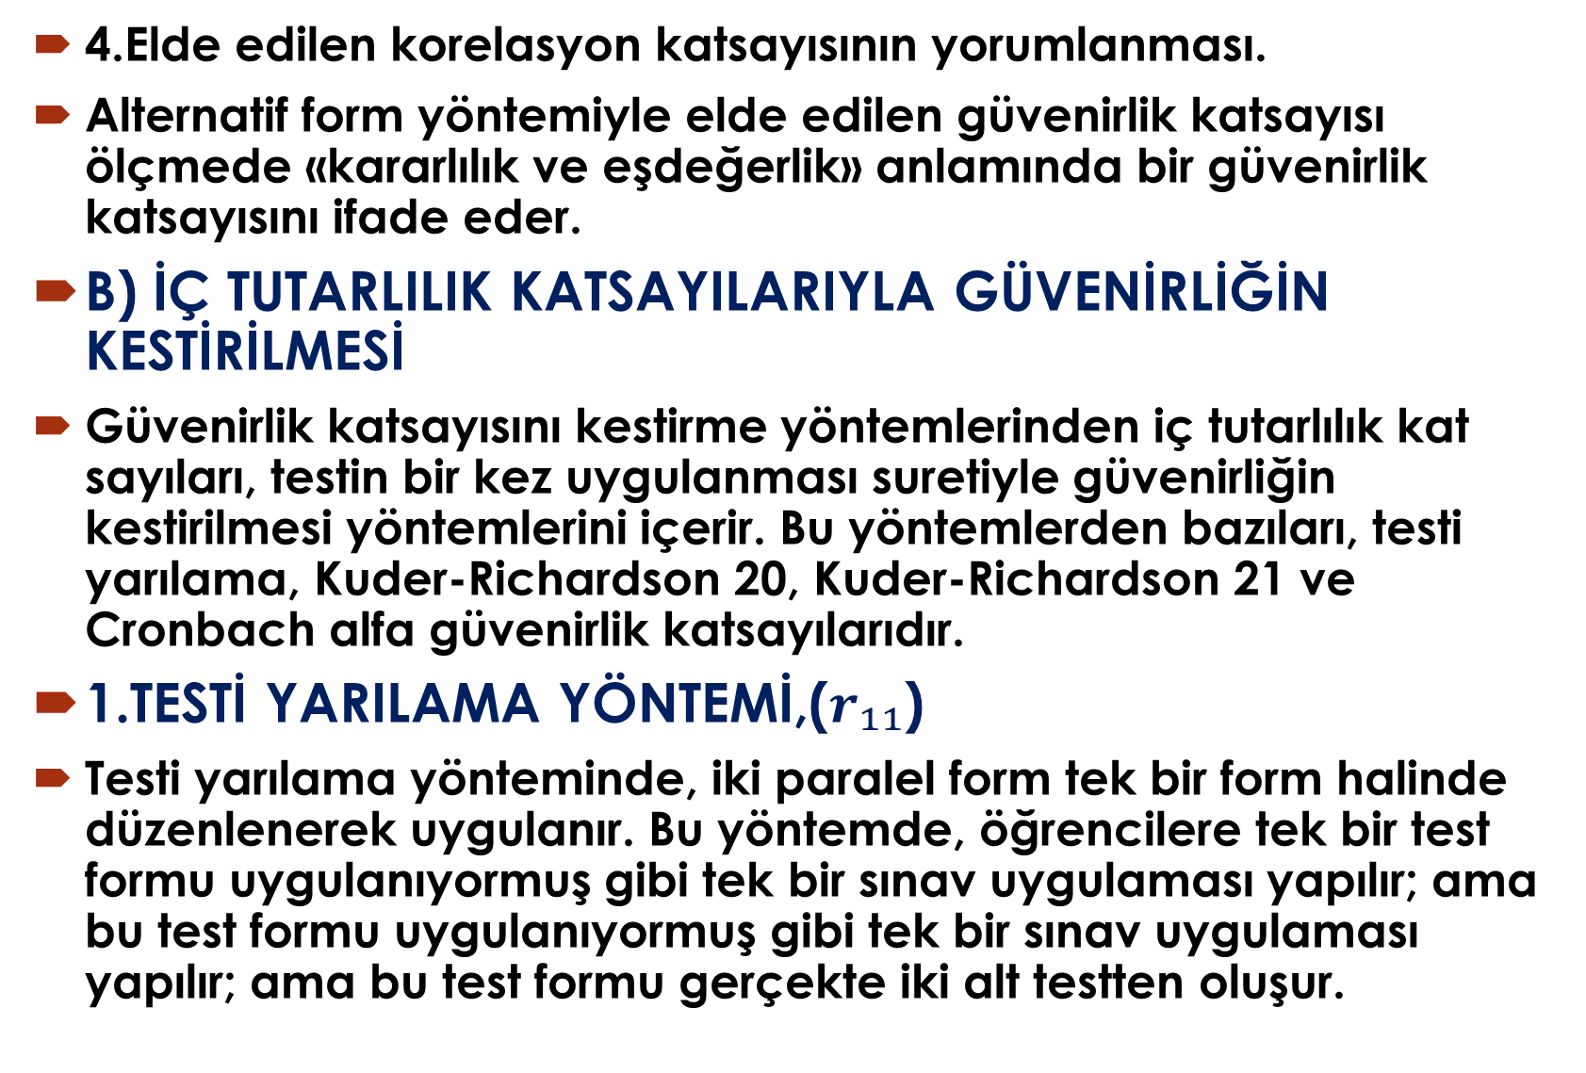

Slide 34
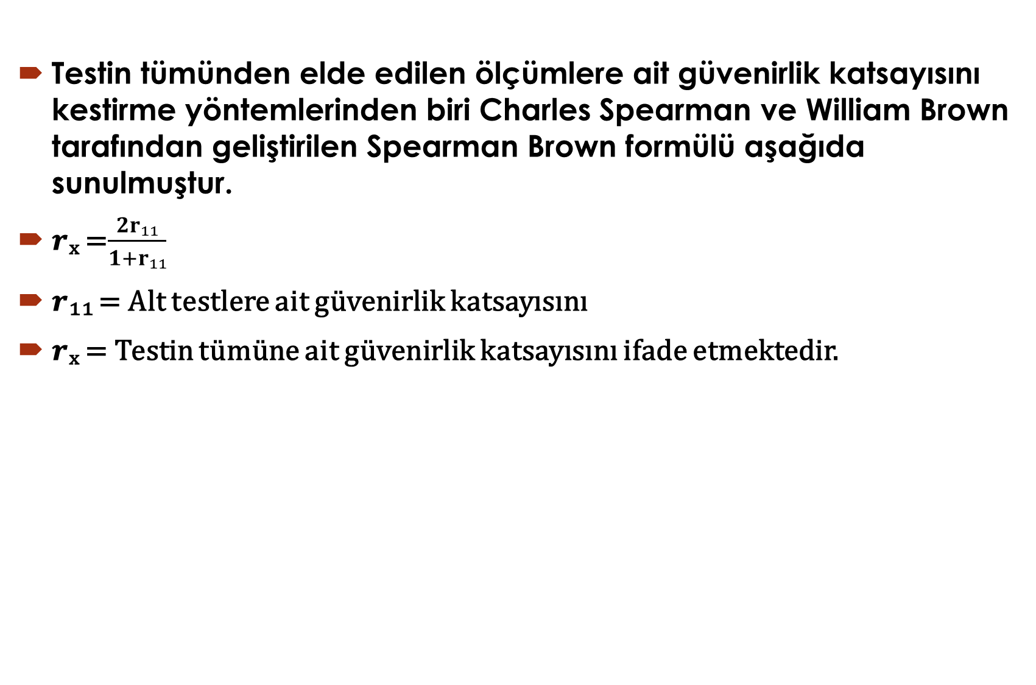
Test yarılama yöntemleri:
Tek numaralı sorular A Formu, çift numaralı sorular ise B Formu olarak değerlendirilebilir.
Testteki maddelerin ilk yarısı A Formu, ikinci yarısı ise B Formu olarak değerlendirilebilir.
Sayısal Dosyalar\Eşdeğer Formlar.sav

Slide 35
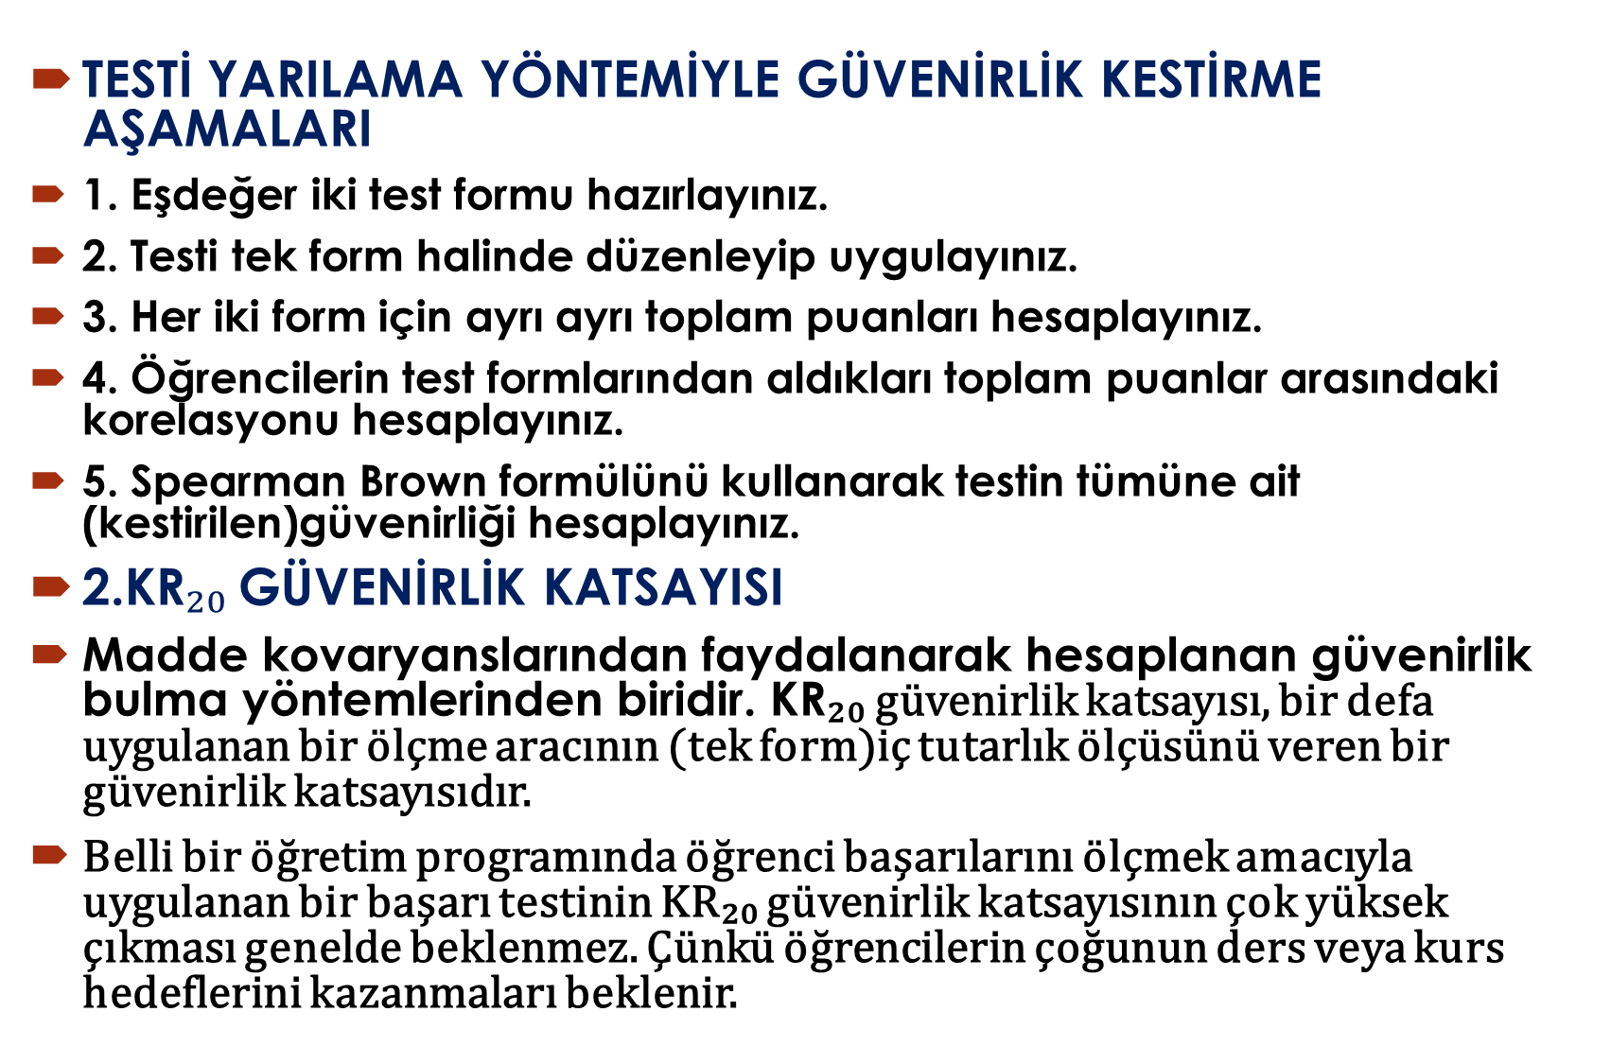

Slide 36
İki Yarı (Eşdeğer Yarılar) Yöntemi
Tek uygulamaya dayalı yöntemler
SORULAR
…
…
…
.
..
20. …
1. YARI
Uygula
2. YARI
SORULAR
…
3. …
5. …
.
.
19. …
SORULAR
2. …
4. …
6. …
.
.
20. …
Tutarlılık

Slide 37
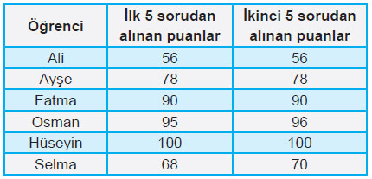

Slide 39
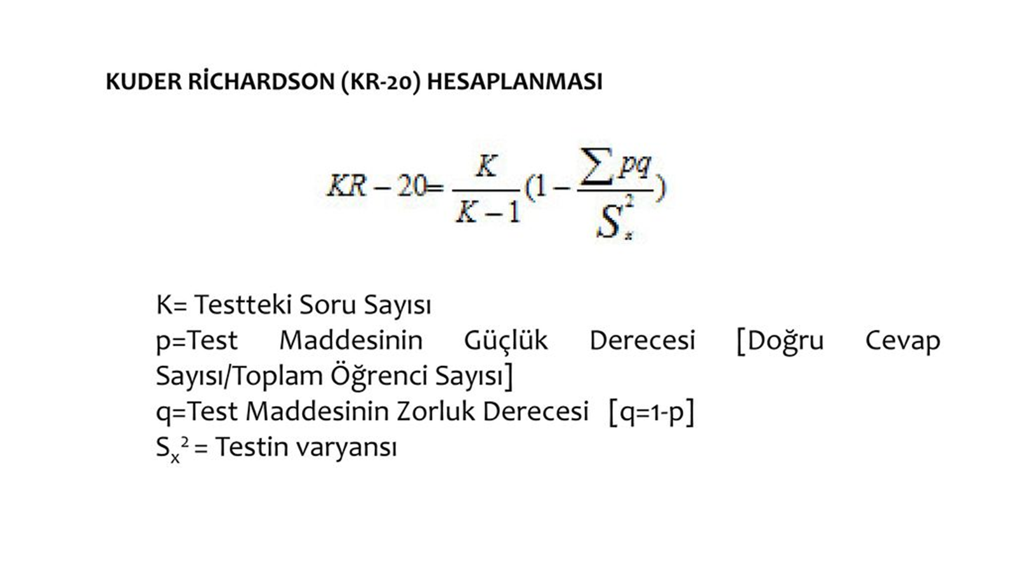

Slide 40
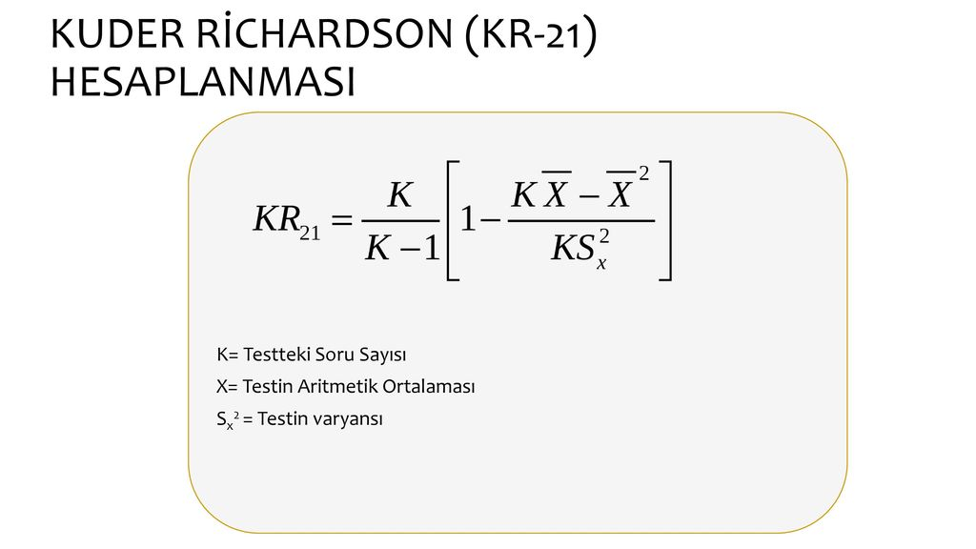

Slide 41
3. CRONBACH ALFA (𝞪) GÜVENİRLİK KATSAYISI
Alfa güvenirlik katsayısı tek bir uygulama gerektiren güvenirlik bulma tekniklerinden biridir.
Ağırlıklı puanlama veya dereceleme yöntemiyle puanlama uygulandığı durumlarda kullanılabilecek bir güvenirlik bulma tekniğidir.
Sayısal Dosyalar\Uygulanan akıllı telefon bağımlılığı ölçeği.docx
Sayısal Dosyalar\Akıllı Telefon Anket Verileri, N=435.sav
Cronbach alfa katsayısı KR₂₀ güvenirlik katsayısının genelleştirilmiş bir şeklidir. Diğer bir anlatımla, KR₂₀ güvenirlik katsayısı Cronbach Alfa güvenirlik katsayısının özel bir durumudur.

Slide 42
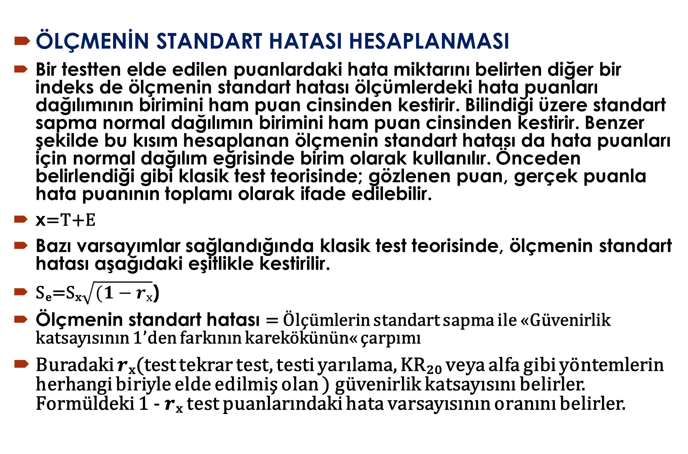

Slide 44
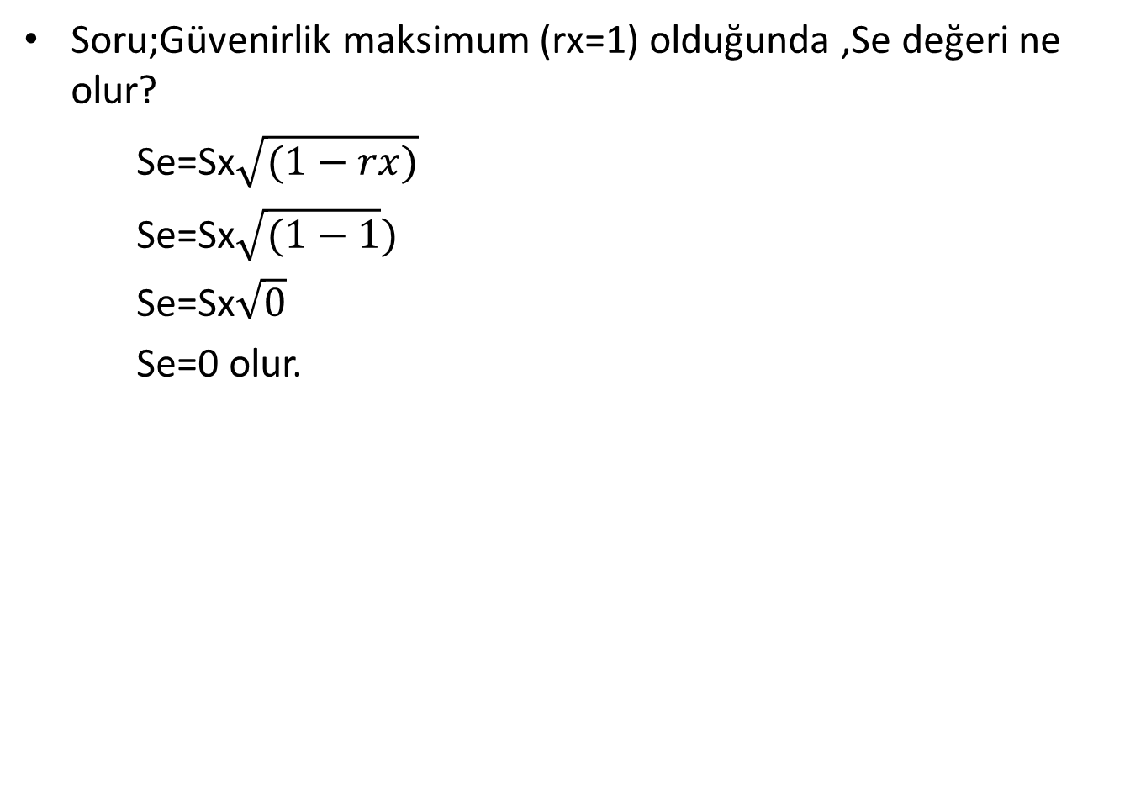


Slide 45
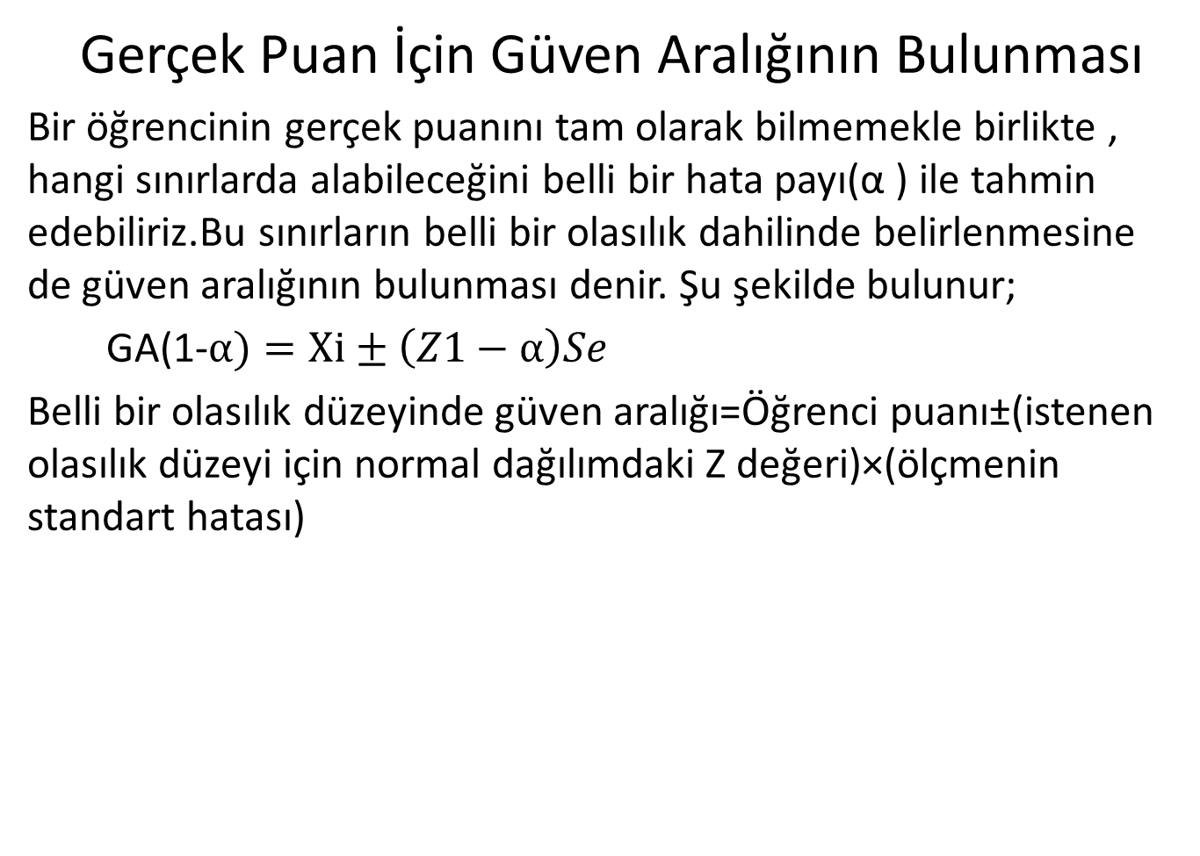

Slide 46
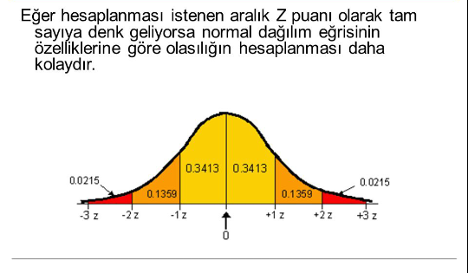

Slide 47
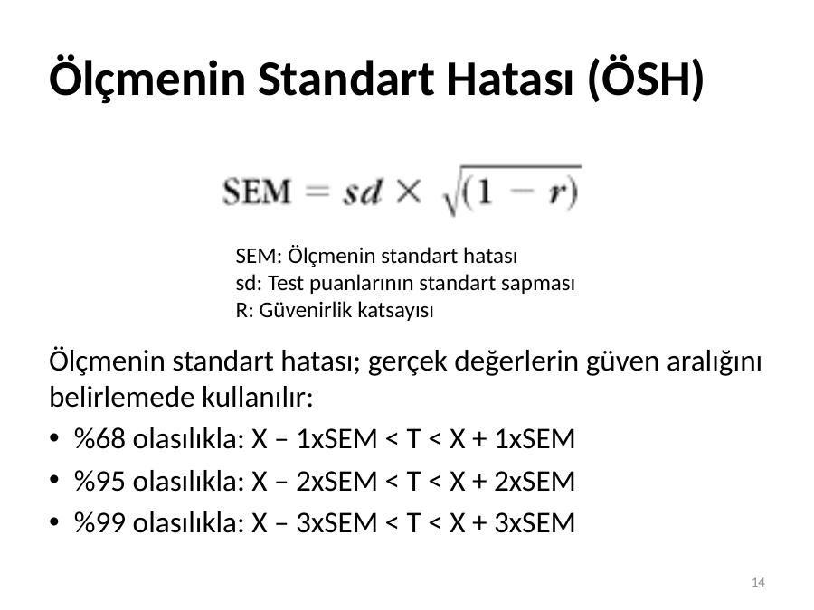

Slide 48

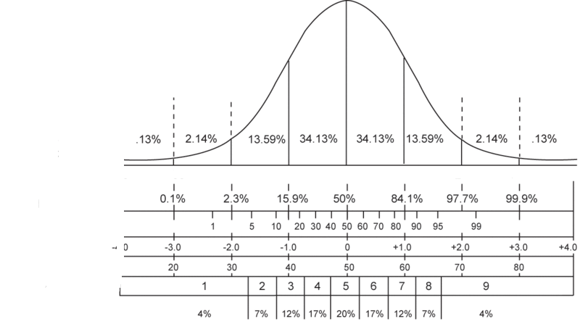
%95 olasılıkla 66-74 arasında
Öğrenci puanı: 70
%68 olasılıkla 68-72 arasında
Se = 2
-3Se
-2Se
-1Se
1Se
2Se
3Se
%99 olasılıkla 64-76 arasında

Slide 49
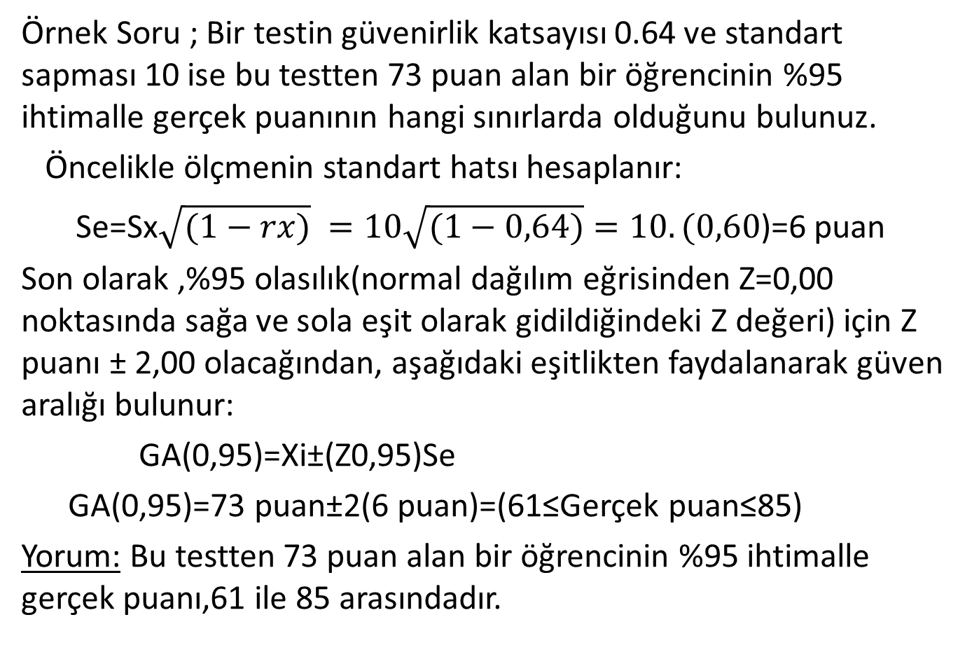

Slide 50

SORU:
Standart sapması 6,
güvenirlik katsayısı 0,75
olan bir testten
50 puan alan bir öğrencinin gerçek hatasız puanı %68, %95 ve %99 olasılıkla puan aralıkları nelerdir?
Önce standart hata hesaplanmalıdır:
S.Hata = S.sapma (1-Güv.katsayısı) karekökü
S.Hata= 6 (1-0,75)
S.Hata= 6 (0,25)
S.Hata= 6 (0,50)
S.Hata= 3
CEVAP:
%68 olasılıkla;
(50 – 3 = 47) (50 + 3 = 53)
%68 olasılıkla gerçek puan aralığı 47-53 arasındadır.
%95 olasılıkla;
(50 – (2x3) = 44) (50 + (2x3) = 56)
%95 olasılıkla gerçek puan aralığı 44 – 56 arasındadır.
%99 olasılıkla;
(50 – (3x3) = 41) (50 + (3x3) = 59)
%99 olasılıkla gerçek puan aralığı 41 – 59 arasındadır.

Slide 51
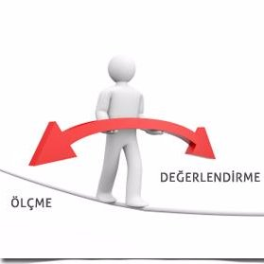
Öğrencinin Başarısını Değerlendirmede
Ölçmenin Standart Hatasının Kullanımı
Öğretmenler Dikkat!
Bir öğrencinin puanının ölçmenin standart hatası hesaba katılarak ,belli sınırlar içinde yorumlanması, verilecek kararının daha uygun olmasına katkı sağlar .
Eğer ölçmenin standart hatası yüksek ise öğrencinin başarısını ifade eden puanın güven aralığı da geniş olacaktır.
PUAN
KARAR

Slide 52

ÖLÇÜMLERİN (Puanların) GÜVENİRLİĞİ
  Ölçümlerin güvenirliğinin yüksek olması tesadüfi hataların az olmasıyla mümkündür.
  Ölçümlere hataların karışması güvenirliği düşürür.
  Güvenirlik, neyi ölçüyorsak, ölçtüğümüz niteliği hatasız veya doğru ölçebilme derecemizi belirtir.

Slide 53
Güvenirliği Etkileyen Faktörler
1. Testteki soru sayısı ve test sorularının kalitesi
Testteki soru sayısınının arttırılması, öğrencinin gerçek puanına daha yakın bir puan elde etme ihtimalini arttırır.
Teste eklenen soruların teknik özellikleri de test puanlarının güvenilirliğini etkiler.
2. Zaman
Test-tekrar test yöntemi kullanıldığında, iki uygulama arasındaki zaman aralığı fazla oldukça, gerçek puanın değişme ihtimali yüksek olacaktır.
Sınav süresinin gereğinden az veya çok verilmesi durumunda da ölçümlerin güvenirliği düşer.

Slide 54
3. Testin güçlüğü ve örnekleme hatası
Testin çok zor veya çok kolay olması durumunda, öğrencilerin arasındaki farklılığı yansıtma düzeyi veya gerçek bilgi düzeyini yansıtma düzeyi düşer.
Testteki soruların orta güçlükte (0,50) olması testin güvenilirliğini artırır.
Güvenirlik kontrolünde örneklemin evreni temsil gücü yüksek olmalıdır.
4.Şans Başarısı
Bir soru için cevabı hiç bilmeyen öğrencinin sadece şansla cevaplama olasılığı, o soru için şans başarısıdır.
Şans başarısı hata puan olduğundan veya gerçek bilgi ve beceriyi yansıtmadığından, puanların güvenilirliğini düşürür.

Slide 55
5.Testi Uygulama Koşulları
Sınav salonunun koşulları, öğrencilerin testle ilgili açıklamaları okumamaları, yanlış anlamaları, ölçme ortamının uygunluğu ile ilgili durumlar, öğrencilerin sınav anındaki performansları gibi etkenler testte alınacak puanın güvenilirliğini etkiler.
Sınavlarda kopya çekilmesi test puanlarının güvenilirliğini önemli ölçüde düşürür.
Kopya çekmeyi etkileyen bazı faktörler
Sosyal faktörler; ailenin iyi not arzusuyla baskısı, başarısızlık korkusu.
Öğretim programı; öğretmen tüm önemli konuları işlemeye çalışırken, sınav zamanında çalışacak çok materyalin olması öğrencileri kopya çekmeye yöneltebilir.

Slide 56
Güvenirliği Artırmak İçin Yapılması Gerekenler
1) Güvenirliği artırmada en etkili ve öncelikli yol soru sayısını artırmaktır. Soru sayısı artırıldıkça duyarlılık artacaktır dolayısıyla güvenirlik yükselecektir. Önemli:: Soru sayısını bir yere kadar artırabiliriz; çünkü çok uzun bir test öğrencilerde bıkkınlık, yorgunluk, can sıkıntısı ve dikkatsizlik gibi durumlara neden olabilir. Bu da testin güvenirliğini olumsuz yönde etkiler. 2) Sorular; açık, net, anlaşılır ve sade bir ifadeyle yazılmalı, yanıtların kesin olması güvenilirliği artırır. 3) Düzeltme formu uygulamak ve sorulardaki seçenek sayısını artırmak şans başarısını azaltacaktır ve dolayısıyla da güvenirlikte artacaktır. 4) Sorular, öğrencilerin yaklaşık yarısı tarafından (orta güçlükte) doğru cevaplandırılabilecek güçlükte hazırlanmalıdır (Test sorularının ayırt edicilik gücünün yüksek olması gerekir; Yani bilen ile bilmeyeni ayırt edici nitelikte olmalıdır) 5) Öğrencilere, onları sınav kaygısından uzaklaştıracak ve bu sebeple hata yapmalarını engelleyecek bir motivasyon sağlanması güvenirliği artıracaktır.

Slide 57
Güvenirliği Artırmak İçin Yapılması Gerekenler
6) Puanlama objektif olarak yapılmalıdır. 7) Gereğinden fazla veya az süre güvenirliği olumsuz etkiler. Sınav için gerektiği kadar süre verilmelidir. 8) Sınav ortamının fiziki yapısı öğrenciye uygun olmalıdır. Sınav ortamının gürültüsüz, temiz, yeterli düzeyde ısı ve ışıkta olması, sıraların, masaların öğrencinin gelişimsel düzeyine uygun olması gerekir. 9) Amaca uygun ölçme araçları kullanılması gerekir. 10) Ölçmede duyarlılığı (birim aralığının küçük) yüksek olan araçlar kullanılması güvenirliği artıracaktır. 11) Testin uygulandığı grubun heterojen, soruların ise homojen (aynı özelliği ölçme, tek boyutlu) olması güvenirliği artıracaktır. Teste katılan öğrenci sayısı arttıkça güvenirlik de yükselecektir.

Slide 58
TEŞEKKÜRLER

